Slide 1
C 寄蒜几盒 I
22371277 尹韶璞

Slide 2
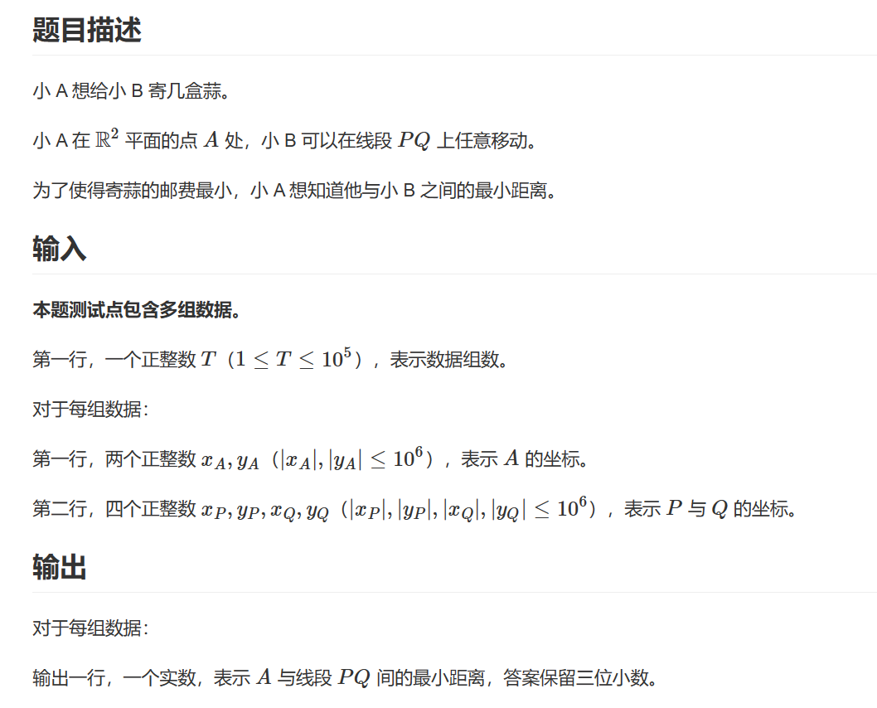

Slide 3
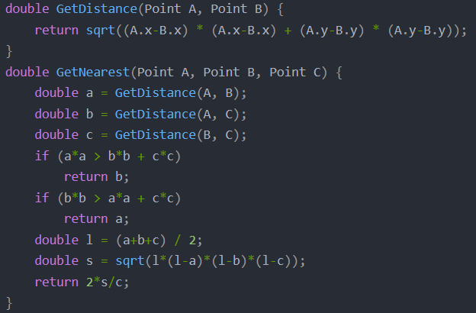
分析
从点A向直线PQ作垂线，垂足可能在线段PQ的左侧，在线段PQ上，或在线段PQ的右侧，共三种情况：
①垂足在线段PQ左侧：此时角APQ为钝角，满足AQ*AQ>AP*AP+PQ*PQ，最短距离为AP。
②垂足在线段PQ右侧：此时角AQP为钝角，满足AP*AP>AQ*AQ+PQ*PQ，最短距离为AQ。
③垂足在线段PQ上：此时最短距离为三角形APQ边PQ上的高，可通过海伦公式先求出三角形面积，再通过PQ边的长度求出高得到答案。

Slide 4
谢谢聆听

